Slide 1

Řešení zdroje pitné vody a hospodaření s vodou dešťovou a šedou u rodinného domu
Vysoká škola technická a ekonomická v Českých Budějovicích
Ústav technicko-technologický
Autor bakalářské práce: Michal Hlaváček
Vedoucí bakalářské práce: Ing. Aleš Kaňkovský
Oponent bakalářské práce: Ing. Jan Zugárek
České Budějovice, Květen 2020

Slide 2
Obsah prezentace
Motivace a důvody k řešení daného problému
Cíl práce, výzkumné otázky
Popis stavby
Stávající řešení
Možné varianty
Dosažené výsledky a přínos práce
Návrh opatření
Naplnění cíle práce
Odpovědi na otázky oponenta

Slide 3
Motivace a důvody k řešení daného problému
Řešení vlastního zdroje pitné vody a hospodaření s vodou dešťovou a šedou je v dnešní době hojně probírané téma, a to ze dvou důvodu:
  Nemožnost napojení na veřejný vodovod
  Úspora finančních nákladů na provoz
  Důvody pro řešení:
  Aktuálnost problematiky
  Zájem o danou problematiky
  Rozšíření znalostí

Slide 4
Cíl práce, výzkumné otázky
Cílem bakalářské práce je návrh řešení vlastního zdroje pitné vody, včetně její úpravy, společně s návrhem využití a likvidace dešťových vod, a návrhem využití šedé vody
Výzkumné otázky:
1) Řešení stávajícího návrhu zdroje pitné vody a hospodaření a nakládání s dešťovou a šedou vodou.
2) Návrh a posouzení jiných možností řešení zdroje pitné vody, využitím a likvidací vod dešťových a využitím šedé vody.

Slide 5
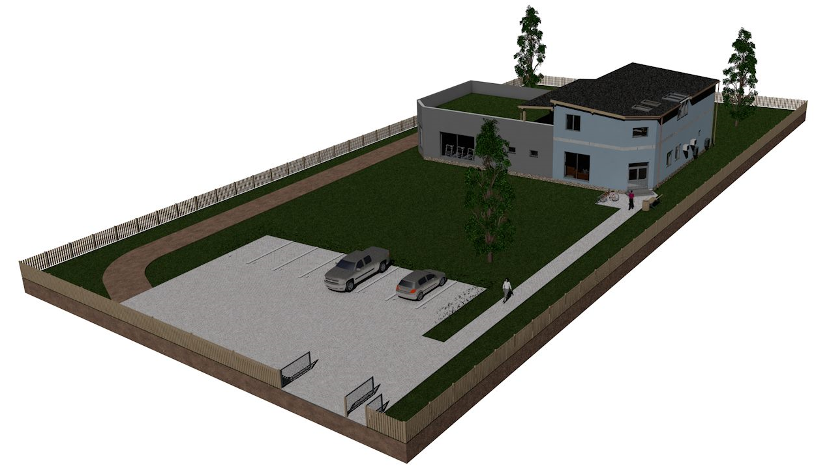
Popis stavby
k.ú. Hořovice, p.č. 2331/100
Parcela 2.355 m2
Zastavěná plocha 364,55 m2
Rodinný dům s provozovnou
Dvoupodlažní objekt tvaru L
Napojení na elektrickou síť a kanalizační řad
Obrázek č.1 – vizualizace
Zdroj: Vlastní zpracování

Slide 6
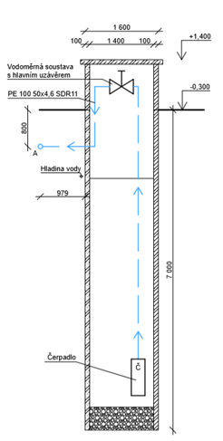
Stávající řešení
Zdroj pitné vody
Nedostačující kapacita vodovodního řadu
Využití stávající studny
Čistění vodního zdroje
Využití ponorného čerpadla s frekvenčním měničem
Ekonomicky nejvýhodnější varianta
Obrázek č.2 – řez kopanou studnou
Zdroj: ATL III

Slide 7
Hospodaření s vodou dešťovou a šedou
Dešťová voda
Akumulována v podzemní nádrži před objektem
Využívána pro zálivku pomocí externího čerpadla
Likvidace pomocí přepadu do splaškové kanalizace
Šedá voda
Nevyužívá se
Likvidace pomocí splaškové kanalizace do městského řadu

Slide 8
Možné varianty
Zdroj pitné vody
Výstavba vrtané studny
Splnění zákonných povinností
Využití ponorného čerpadla a tlakových nádob
Mechanické čištění vody
Nižší náklady na údržbu

Slide 9
Využití dešťové vody
Varianta 1:
Využití pro zálivku
Akumulační nádrž s ponorným čerpadle
Rozvod vody k odběrným místům
Mechanické čištění
Varianta 2:
Využití v objektu – voda provozní
Akumulační nádrž s ponorným čerpadlem
Mechanické čištění a UV zářič
Samostatný rozvod vody po objektu

Slide 10
Likvidace dešťové vody
Varianta 1:
Využití povrchového vsaku
Přepad z akumulační nádrže
Technicky jednodušší varianta
Trvalý zábor části pozemku
Varianta 2:
Podpovrchové vsakování
Využití vsakovacích tunelů
Typizované řešení výrobce
Náročnější zemní práce

Slide 11
Využití šedé vody
Varianta 1:
Využití jako voda provozní
Typizované řešení f. Asio
Venkovní čistící jednotka
Samostatný rozvod vody po objektu
Varianta 2:
Využití energie šedé vody
Decentrální řešení
Pro ohřev vody do sprchových koutů

Slide 12
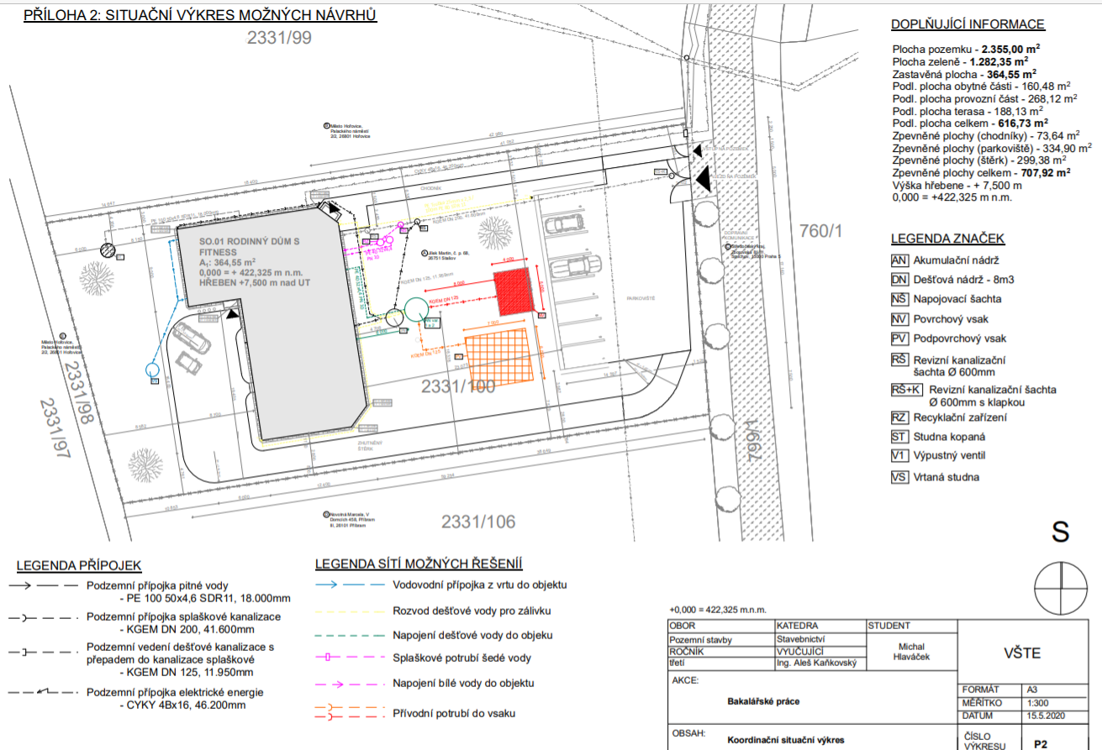
Obrázek č.3 – Situační výkres
Zdroj: Vlastní zpracování

Slide 13
Dosažené výsledky a přínos práce
Z technologického a ekonomického hlediska vhodnější použití stávající studny
Kopaná studna již na pozemku existuje
Méně stavebních prací
Vyšší náklady na údržbu
Graf č.1 – Vlastní zdroj pitné vody
Zdroj: Vlastní zpracování

Slide 14
Graf č.2 – Využití dešťové vody
Zdroj: Vlastní zpracování
Z technologického hlediska varianta č.2 velmi náročná – zásah do objektu
Z ekonomického hlediska nejvýhodnější stávající řešení
Náklady na údržbu vůči pořizovací ceně minimální

Slide 15
Graf č.3 – Likvidace dešťové vody
Zdroj: Vlastní zpracování
Stávajíc í stav – minimální technologické požadavky, krajní řešení
Varianta č.1 – trvalý zábor části pozemku, nižší náklady na pořízení
Varianta č.2 – nejvyšší pořizovací náklady, náročnost provedení

Slide 16
Graf č.4 – Využití šedé vody
Zdroj: Vlastní zpracování
Varianta č.1 – nákladné a technologicky složité řešení, výrazný zásah do objektu
Varianta č.2 – decentrální řešení, bezúdržbové, minimální zásah do objektu, ekonomicky výhodné

Slide 17
Návrh opatření
Poměr mezi vstupními náklady a úsporou
Zdroj pitné vody – stávající kopaná studna, nižší vstupní náklady, technologicky méně náročné na realizaci.
Hospodaření s dešťovou vodou – Nejvhodnější varianta č.1, jedná se o kombinaci využití dešťové vody a udržení srážkové vody v lokalitě. Nevhodnějším řešením likvidace je s ohledem na velikost pozemku využití povrchového vsaku.
Využití šedé vody – s ohledem na ekonomické a technologické hledisko se jeví nejvhodněji varianta č.2, úspora teplé vody a energií na její výrobu.

Slide 18
Závěrečné shrnutí
Cíl bakalářské práce byl naplněn.
Výzkumné otázky byla zpracovány a vyhodnoceny.
Bakalářská práce obsahuje:
  Teorii v oblasti vybudování a užívání vlastního zdroje pitné vody, hospodaření s vodou dešťovou a využití vod šedých
  Řešení a posouzení stávajícího návrhu zdroje pitné vody a hospodaření s vodou dešťovou a šedou
  Variantní řešení a posouzení jiných možností zdroje pitné vody a hospodaření s vodou dešťovou a šedou
  Vyhodnocení výsledků
  Návrh opatření

Slide 19
Odpovědi na otázky oponenta
Bylo by možné využít některý z dotačních programů na hospodaření s šedými a dešťovými vodami?
Jaký by byl postup řešení poklesu hladiny a úbytku vody ve stávající studni vlivem chybného umístění nové vrtané studny?

Slide 20
Děkuji za pozornost

